Slide 1
Шкільна екскурсія
“Бере́знівський держа́вний дендрологі́чний па́рк”

Slide 2
Дендрологічний парк загальнодержавного значення в Україні. Розташований у місті Березне Рівненської області.
Площа 30 га. Закладено неподалік Березнівського лісового коледжу з ініціативи колишнього директора М. М. Новосада, коли були розпочаті роботи зі створення дендрарію.
Нині нараховує бл. 900 видів і форм деревних рослин, серед яких чимало представників з різних континентів, що розміщені по ботаніко-географічних і систематичних ділянках.
Географічні ділянки: Америка, Кавказ, Середня Азія, Далекий Схід, Сибір, Карпати, Крим та ін.
У парку прокладені прогулянкові доріжки, споруджений каскад ставків, обладнані альтанки й оглядові майданчики; є окрема ділянка декоративних рослин, березовий гай (понад 40 видів берези), сади жасмину, розарій. Дендропарк є базою науково-дослідницьких робіт з вивчення і збагачення лісової флори в Українському Поліссі. Дендропарк — одна з головних зон відпочинку жителів міста Березне.

Slide 3
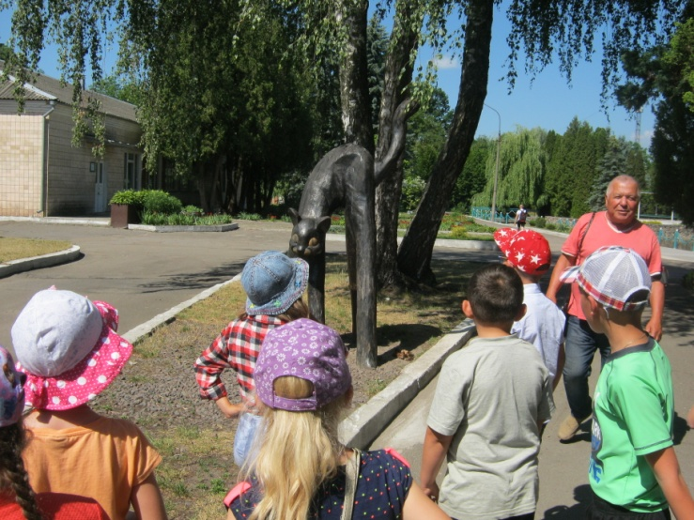
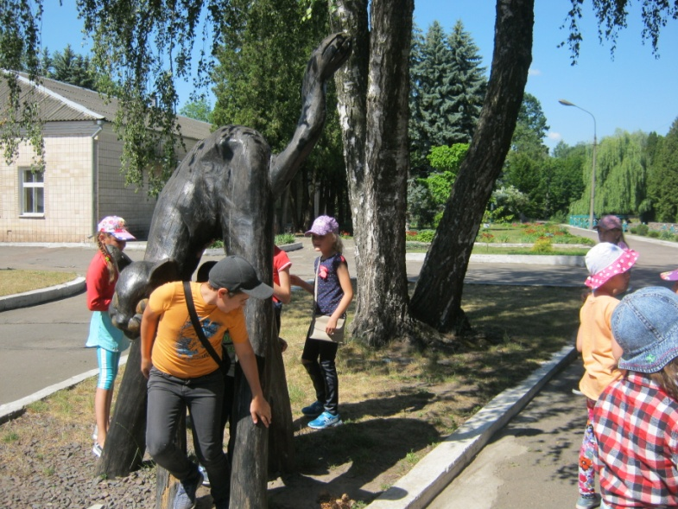
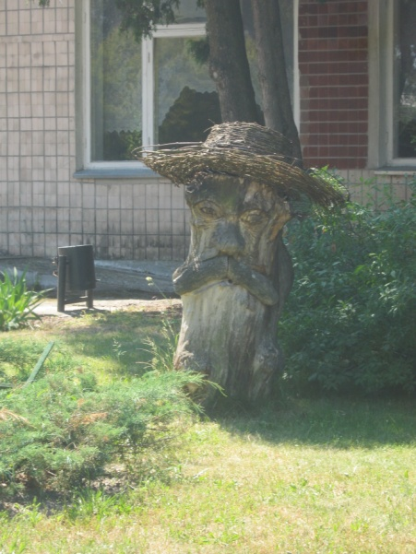
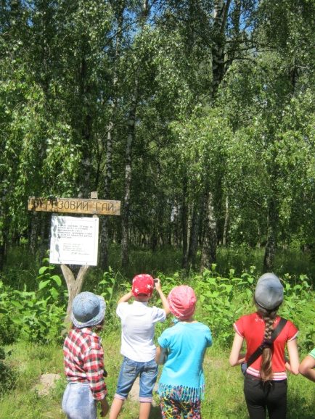
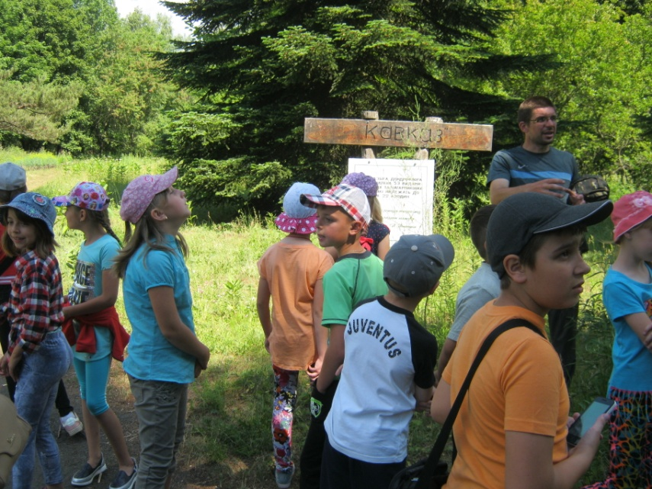
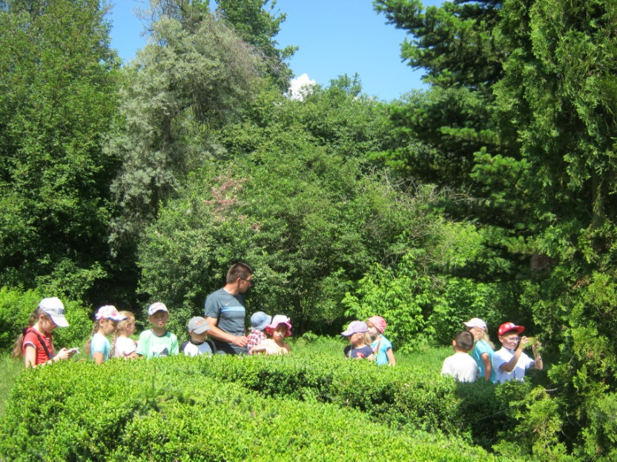

Slide 4
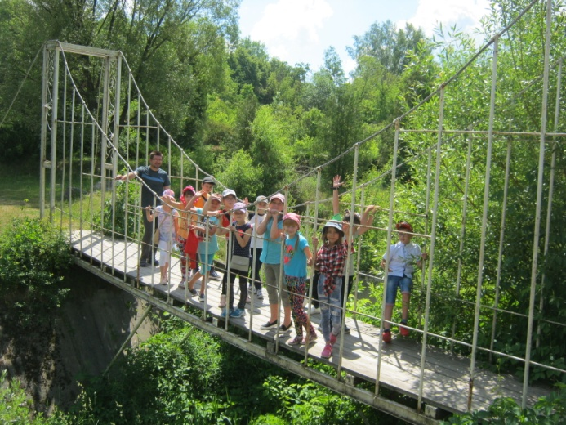
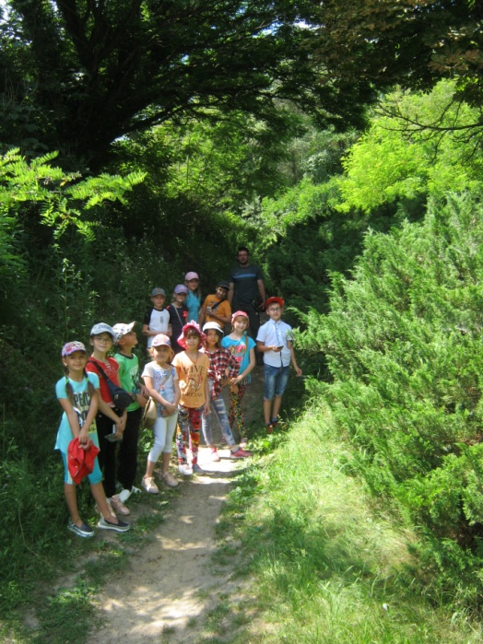
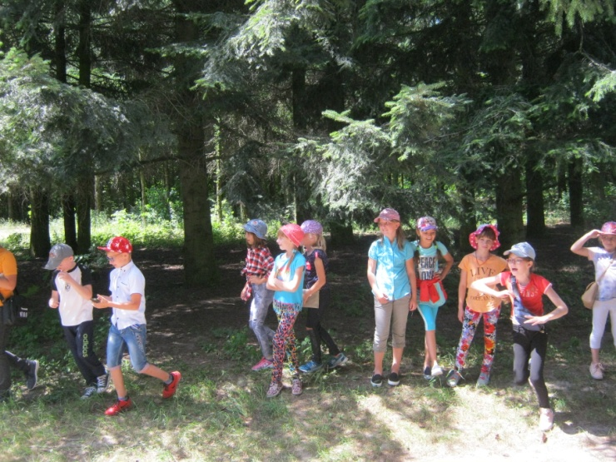
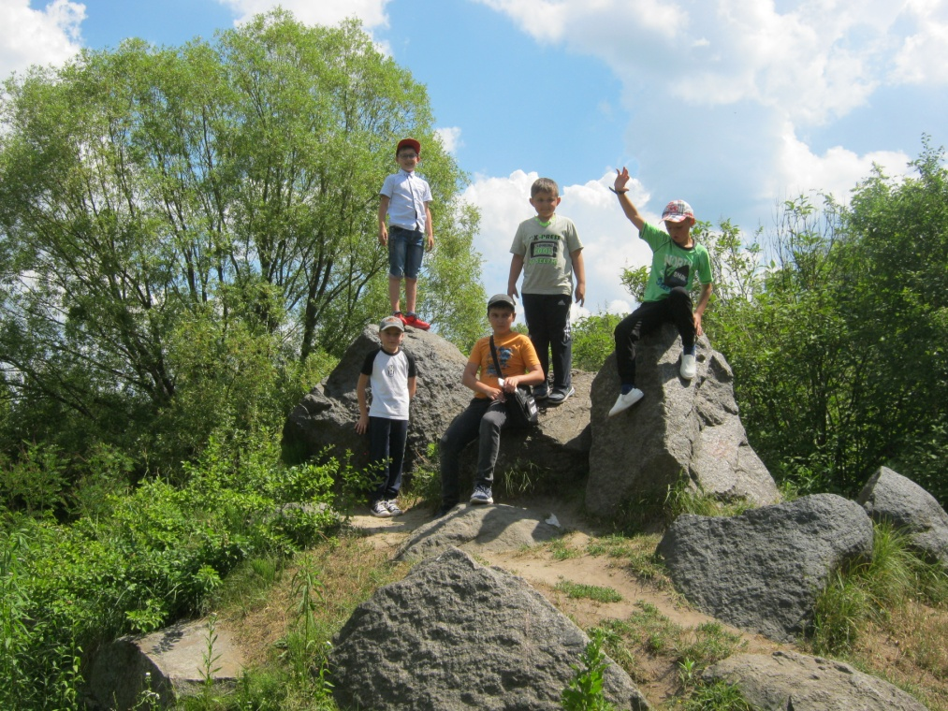
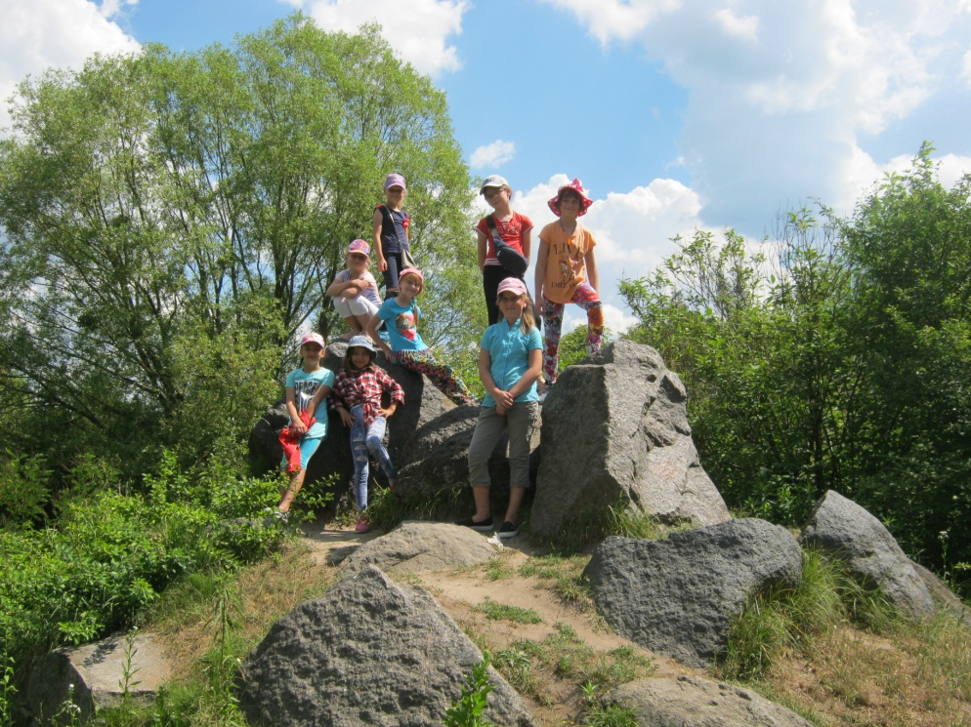

Slide 5
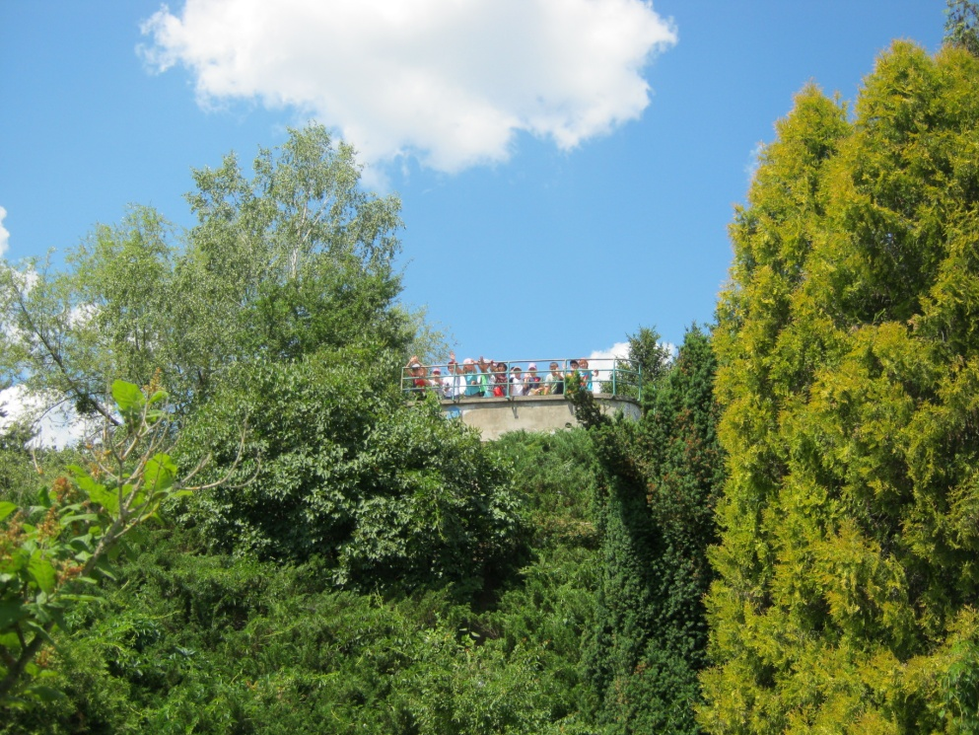
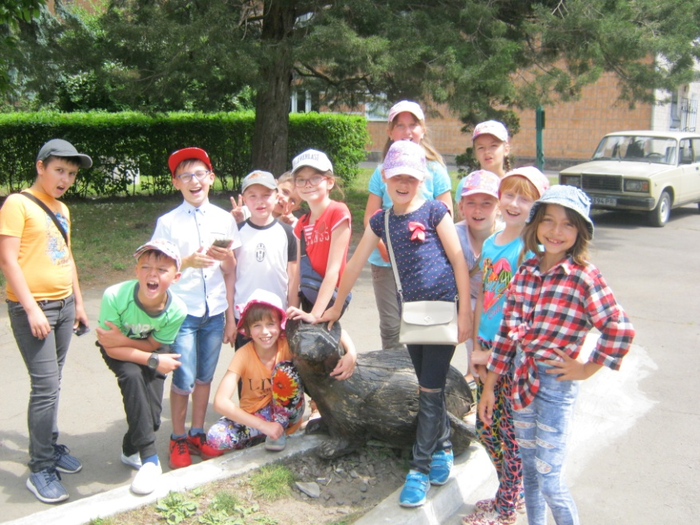
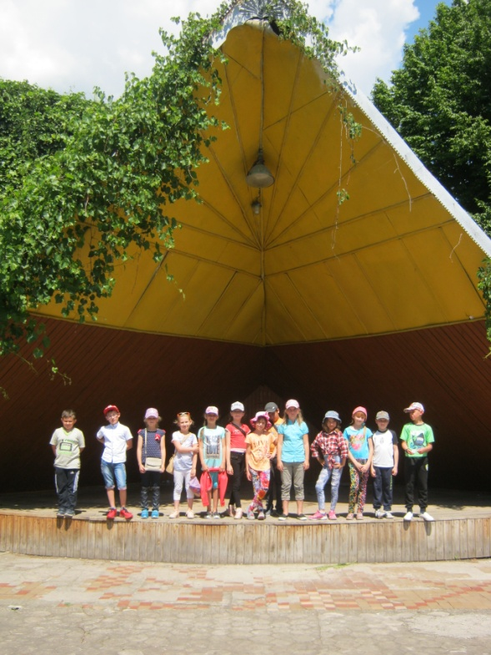
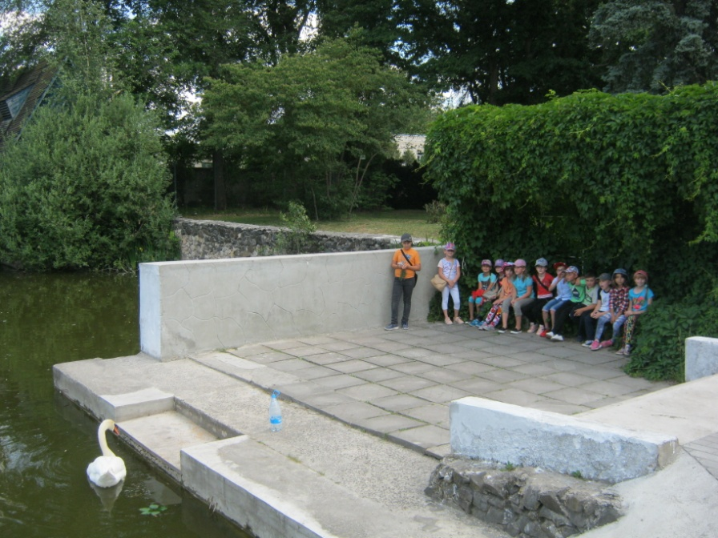

Slide 6
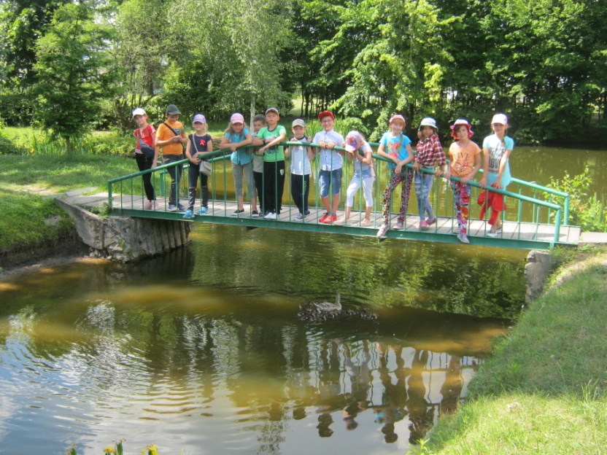
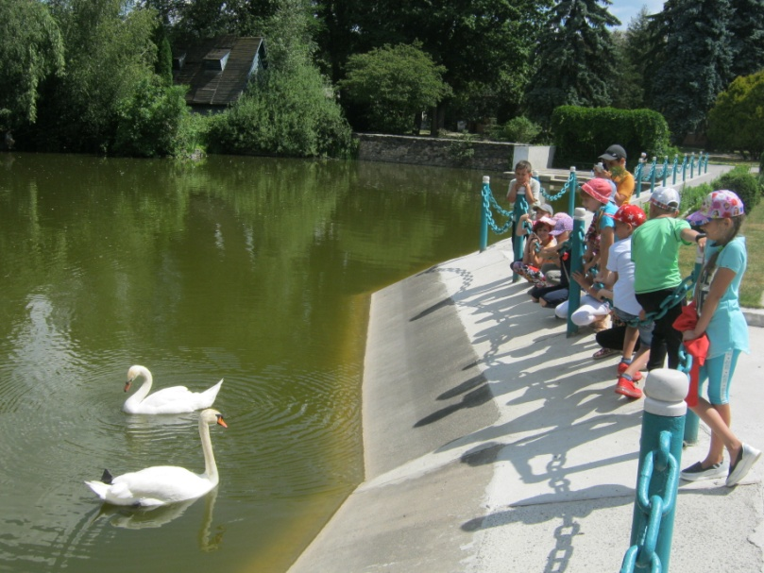
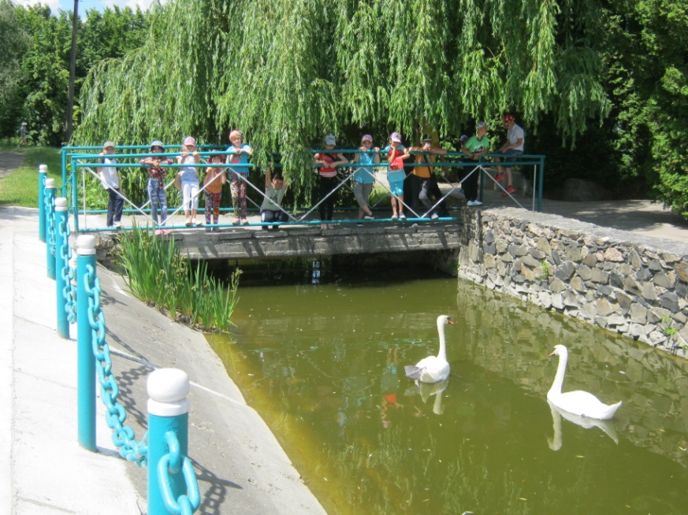

Slide 7
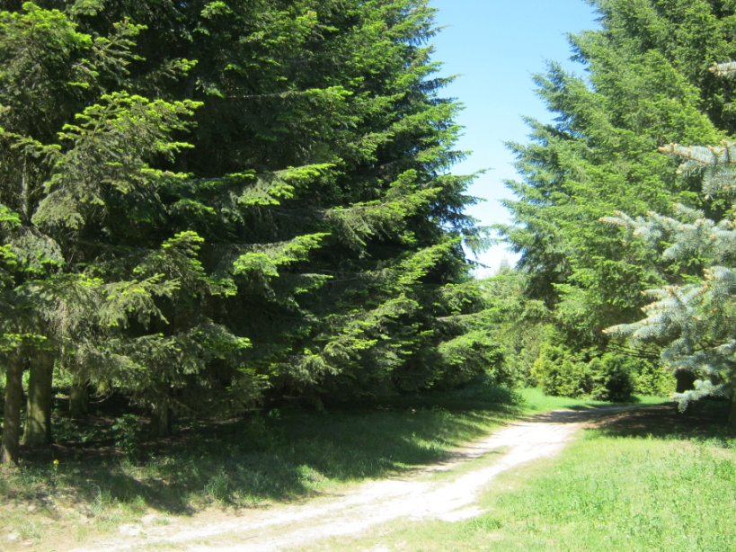
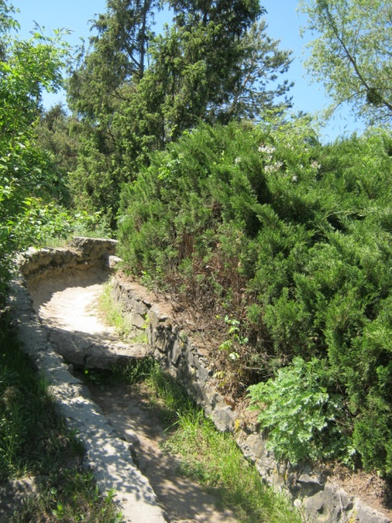
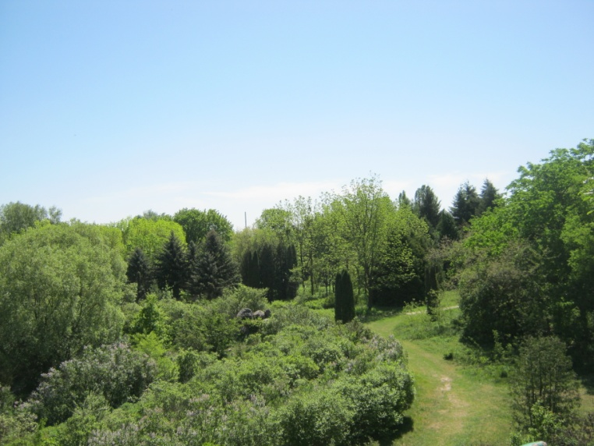
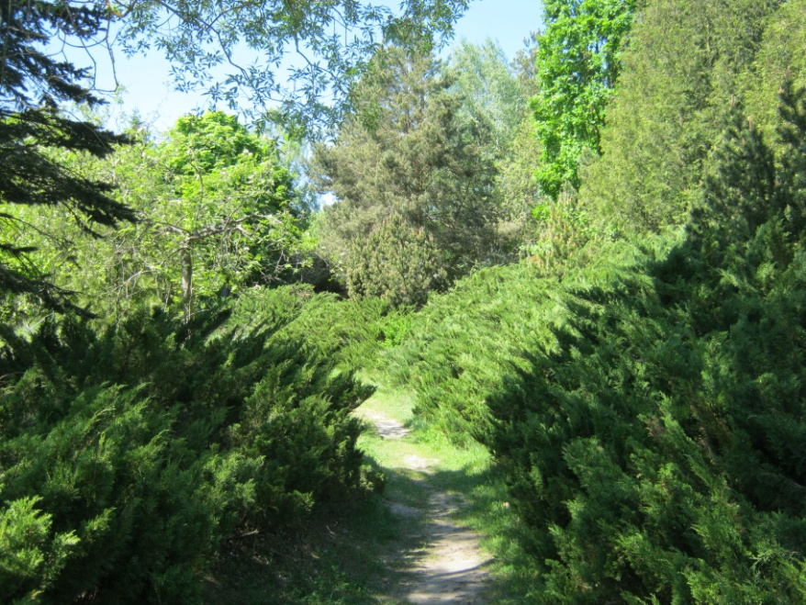
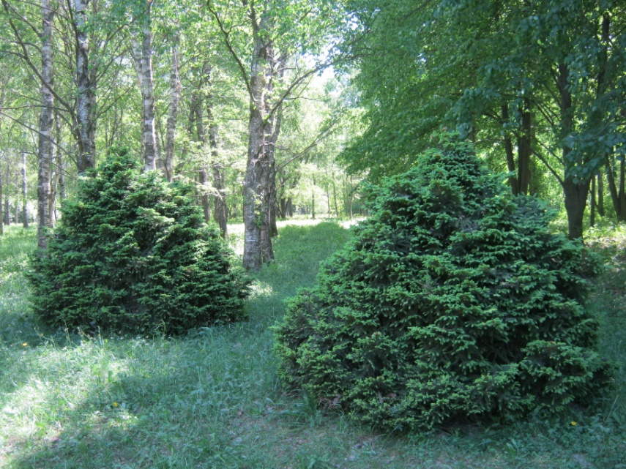

Slide 8
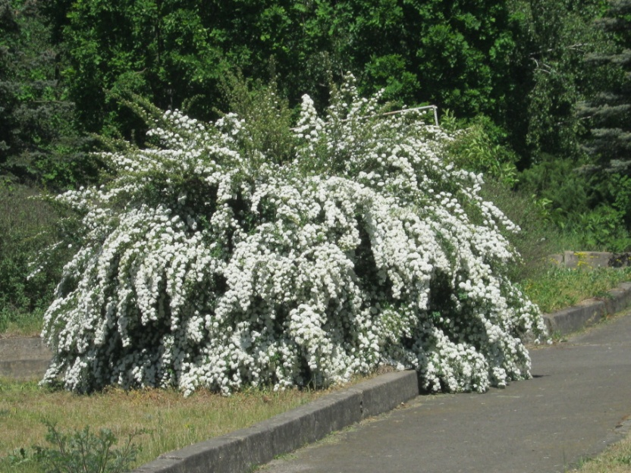
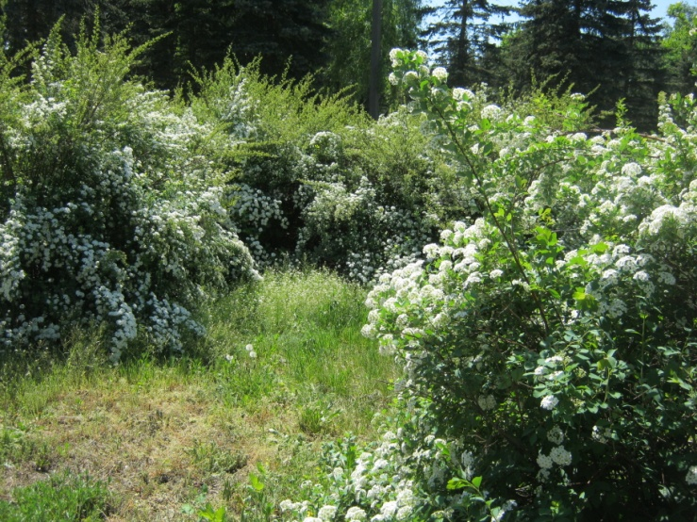
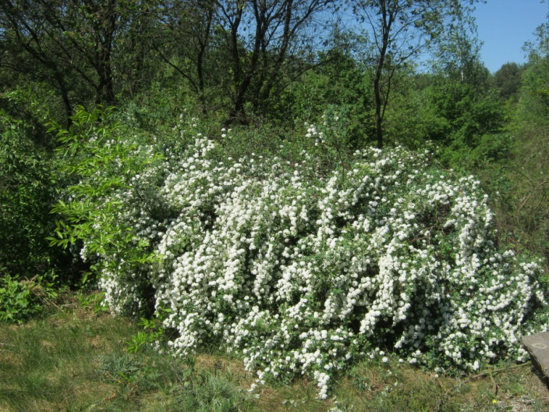
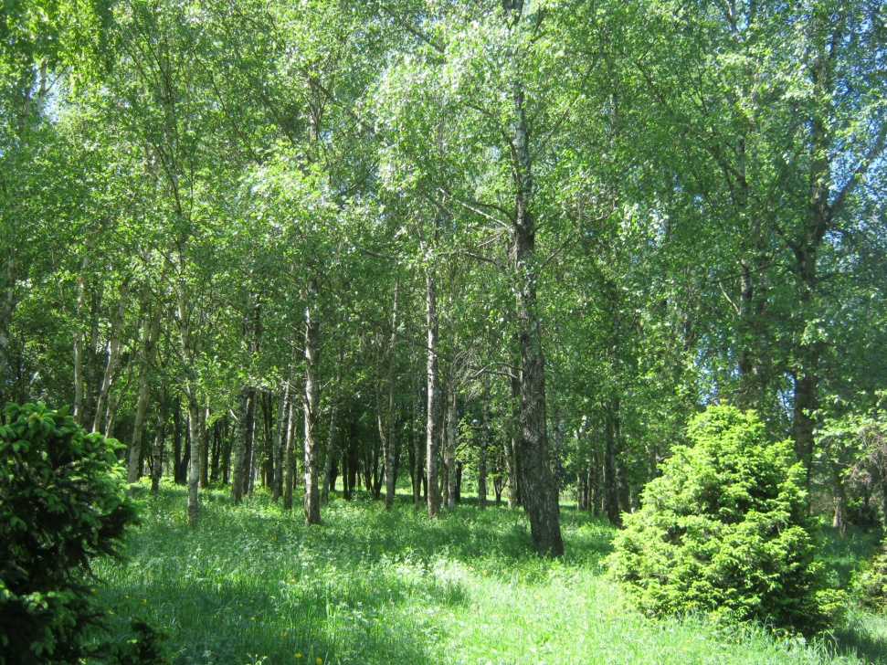
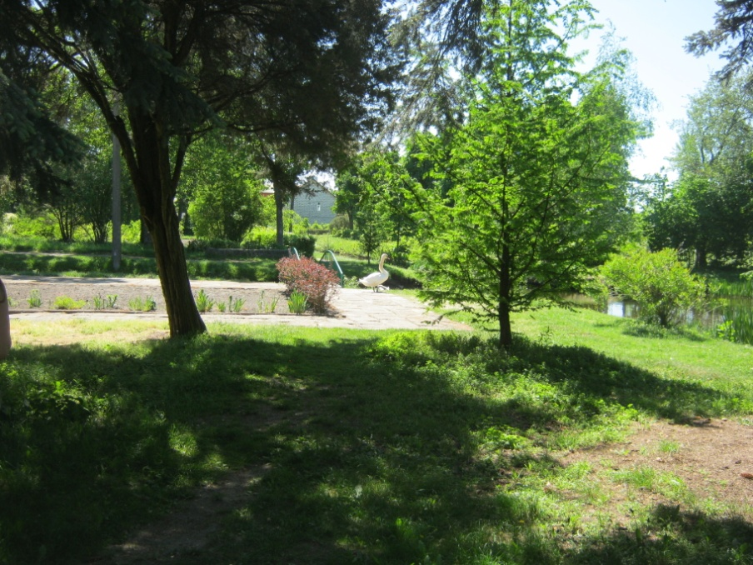

Slide 9
Раджу побувати!!!

